Slide 1


Slide 2






BÁO CÁO DỰ ÁN CUỐI KÌ THƯƠNG MẠI ĐIỆN TỬ
Thành viên của nhóm 218
Ninh Lê Thu Thảo 43K08.4
Lê Thị Thảo 43K08.4
Trần Thúy Mỹ 43K08.4
Phan Anh Hưng 44K22.1
Đinh Hoàng Phúc 44K22.1
Đoàn Thị Xuân Quỳnh 44K22.1

Slide 3


NỘI DUNG CHÍNH
I
KÊU GỌI ĐẦU TƯ CHO DỰ ÁN
PHÂN TÍCH
KẾT QUẢ KINH DOANH
II
III
TỔNG KẾT

Slide 4
NỘI DUNG CHÍNH
I
KÊU GỌI ĐẦU TƯ CHO DỰ ÁN
PHÂN TÍCH
KẾT QUẢ KINH DOANH
II
III
TỔNG KẾT

Slide 5
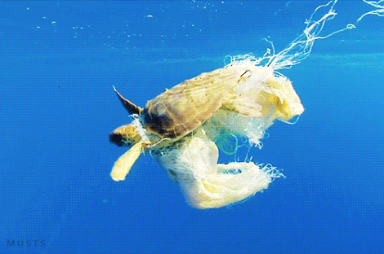

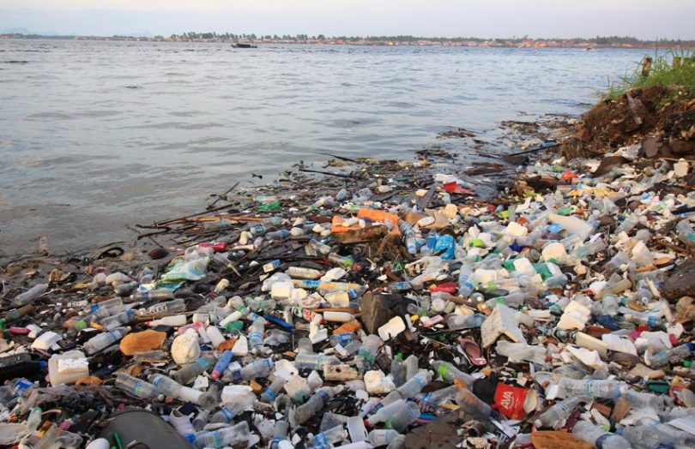
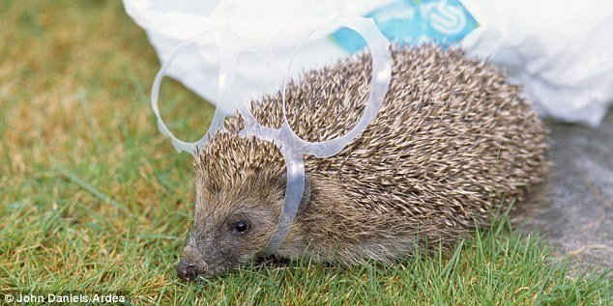

Slide 7



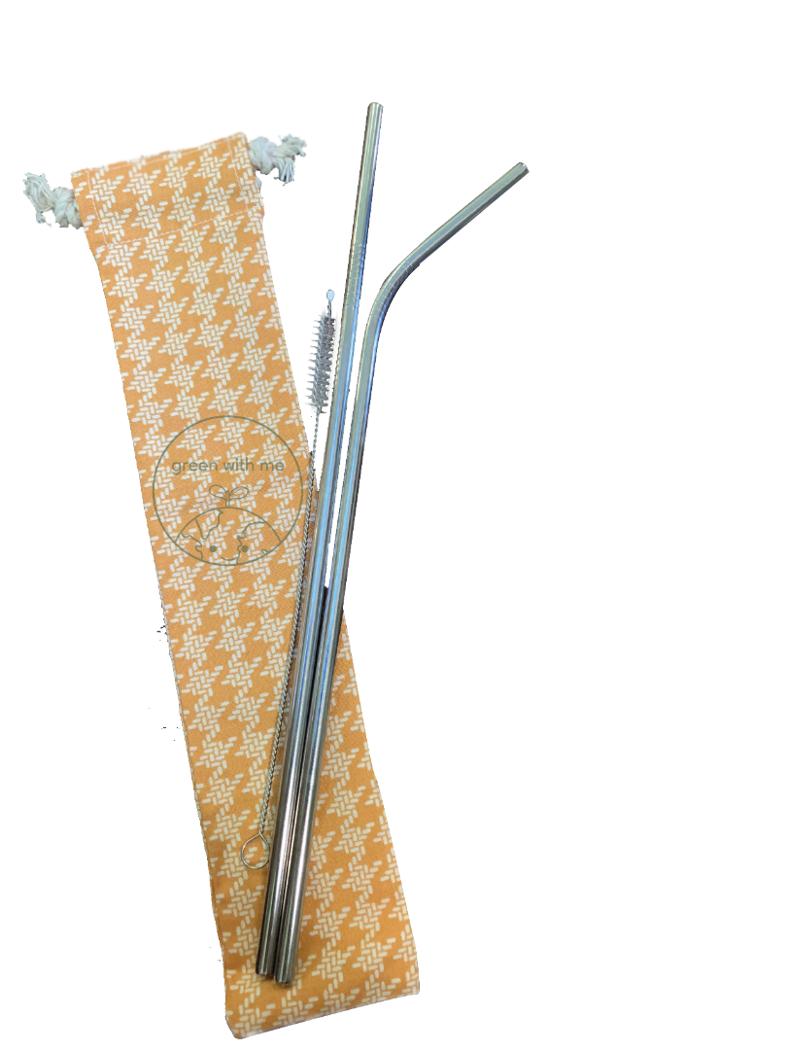

NHỮNG SẢN PHẨM GREEN WITH ME CUNG CẤP
Túi ống & ống hút inox
Túi tote
Bình giữ nhiệt inox
Quai vải
Bình giữ nhiệt lúa mạch

Slide 8


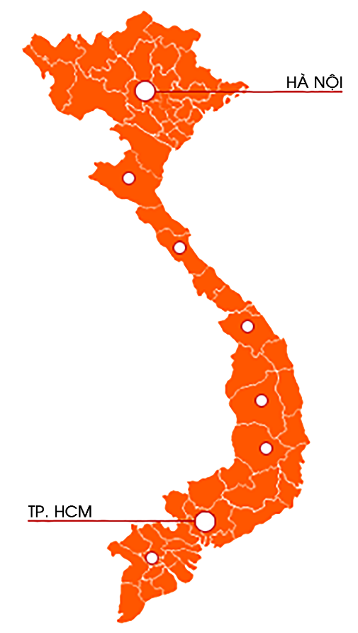
VỀ DỰ ÁN
Những người nhạy cảm với yếu tố môi trường
Chủ yếu là giới trẻ có độ tuổi từ 16-30 tuổi
23/63
Phủ sóng 23 tỉnh thành

Slide 9







VỀ DỰ ÁN
Vốn điều lệ ban đầu: 9.000.000 VND
Trung bình một sản phẩm thu về 26,3% lợi nhuận

Slide 10

VỀ DỰ ÁN
5.000.000 VND cho 15% cổ phần dự án

Slide 11
i
VỀ DỰ ÁN

Slide 12
II. PHÂN TÍCH KẾT QUẢ KINH DOANH
Khai thác nền tảng bán hàng Online trên kênh TMĐT Shopee

Slide 18
v
2. Khai thác nền tảng mạng xã hội
2.1. Fanpage Facebook

Slide 19
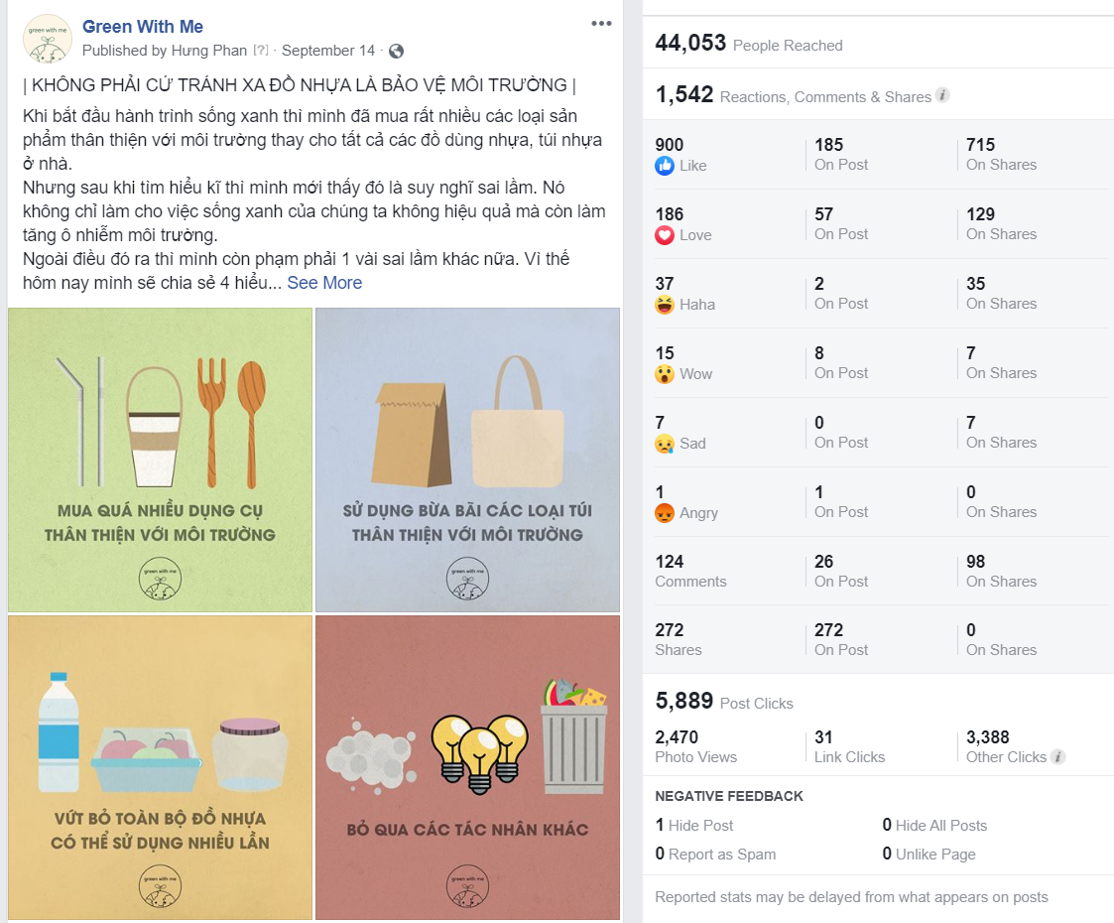
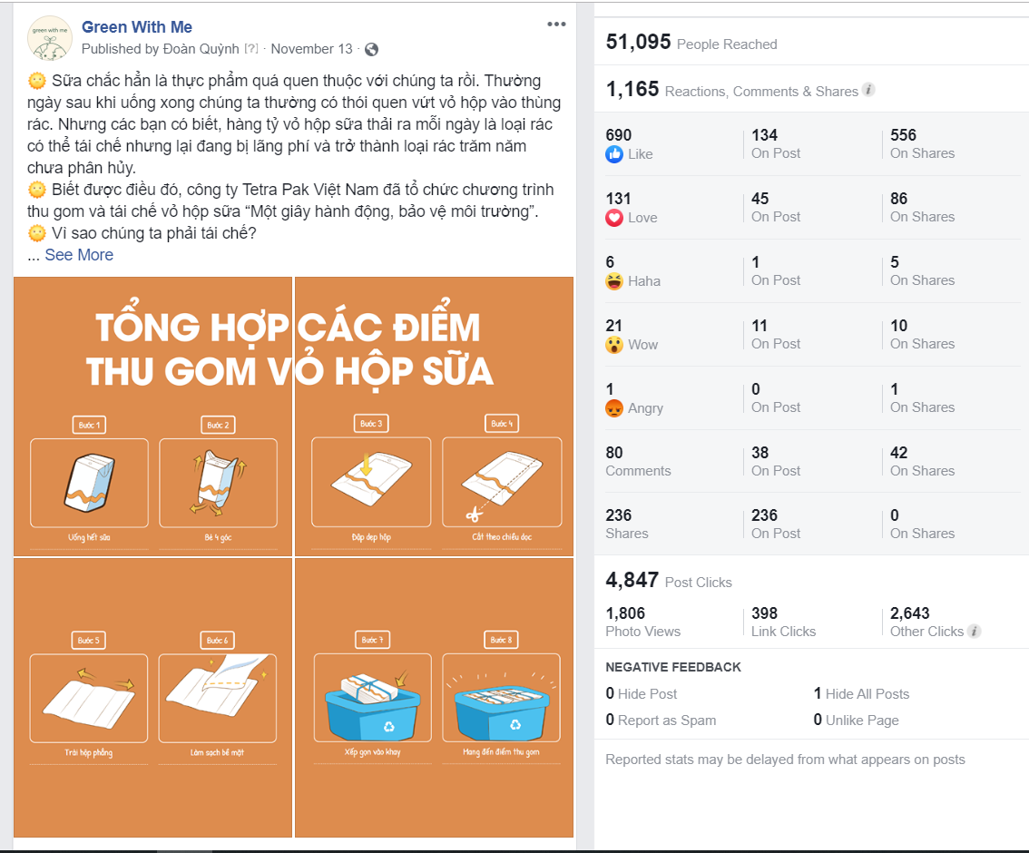

Slide 20
v
2. Khai thác nền tảng mạng xã hội
2.1. Fanpage Facebook

Slide 22
2.2 Chatbot Facebook
Tên link | URL | Người dùng
Bình nước giữ nhiệt kèm ống hút | https://Shopee.vn/product/172862406/2741706362 | 6
Tài khoản Green with me | https://Shopee.vn/user/account/Profile/ | 5
Bình nước giữ nhiệt lúa mạch | https://Shopee.vn/Bình-nước-giữ-nhiệt-Lúa-mạch-(500ml)-i.172862406.2741706362 | 2
Túi đựng ống hút | https://Shopee.vn/Túi-đựng-ống-hút-i.172862406.2742517110 | 1
Shopee Green with me | https://Shopee.vn/greenwme218 | 1
Khối | Người dùng
BẮT ĐẦU | 92
Thông điệp chào mừng | 74
Sản phẩm | 35
Ưu đãi | 23
Bình nước | 12
Combo | 10
Bình giữ nhiệt | 5
Bình kèm ống | 4
Ống hút | 3
Túi | 2
Combo | 2
Quai | 1
Ống | 1
Nút | Người dùng
XEM CHI TIẾT | 25
Thông tin sản phẩm (Bình lúa mạch) | 24
MUA NGAY | 13
Thông tin sản phẩm (Bình inox) | 10
Thông tin sản phẩm (Túi tote) | 1
Liên kết Shopee | 1

Slide 23
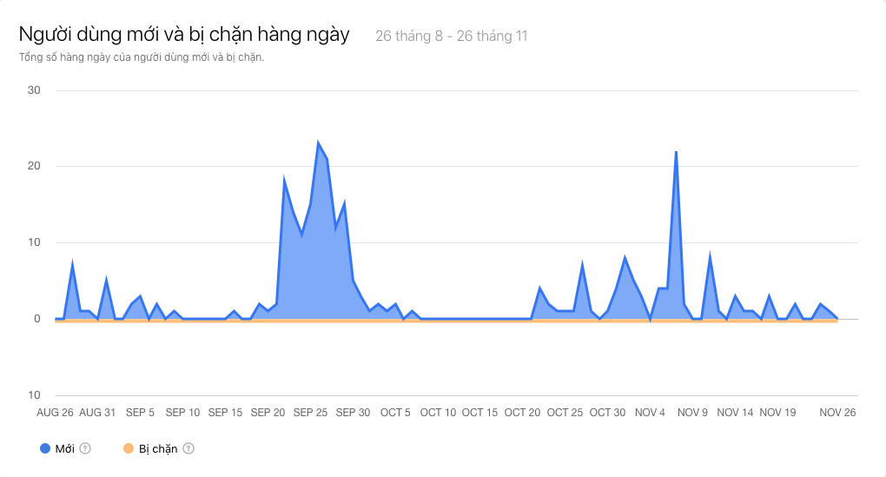

Slide 24
2.3 Instagram

Slide 27
2. Khai thác phần mềm quản lý kinh doanh và công tác tìm kiếm
nguồn hàng
2.1. Kết quả xây dựng và vận hàng Sapo

Slide 28









Tạo, nhập liệu sản phẩm và đồng bộ hóa thành công 28 sản phẩm trên Shopee với Sapo
Những đơn hàng còn lại vì Sapo bị lỗi nên nhóm đã thực hiện nhập liệu bằng cách thủ công
Phân khách hàng vào từng nhóm theo khu vực địa lí phù hợp
Tạo và nhập liệu nhà cung cấp cùng với các đối tác để dễ dàng quản lý
Kết hợp với 2 nhà giao hàng: Giaohangtietkiem và Giaohangnhanh
Tổng kết những công việc đã làm được
Tích hợp thành công Facebook và Shopee vào ứng dụng Sapo
Nhập thủ công thành công những đơn hàng bị lỗi
Phân khách hàng vào từng nhóm theo khu vực địa lí phù hợp
Tạo và nhập liệu nhà cung cấp cùng với các đối tác để dễ dàng quản lý
Kết hợp với 2 đơn vị vận chuyển Giaohangtietkiem và Giaohangnhanh

Slide 29









Tạo, nhập liệu sản phẩm và đồng bộ hóa thành công 28 sản phẩm trên Shopee với Sapo
Những đơn hàng còn lại vì Sapo bị lỗi nên nhóm đã thực hiện nhập liệu bằng cách thủ công
Phân khách hàng vào từng nhóm theo khu vực địa lí phù hợp
Tạo và nhập liệu nhà cung cấp cùng với các đối tác để dễ dàng quản lý
Kết hợp với 2 nhà giao hàng: Giaohangtietkiem và Giaohangnhanh
2.2 Công tác tìm kiếm nguồn hàng, nhập hàng và quản lý kho
Tham khảo sản phẩm trên
các trang thương mại điện tử
Lựa chọn những nhà cung cấp uy tín
Nhập hàng để kiểm tra chất lượng sản phẩm
Liên hệ và chọn nhà cung cấp hợp lí nhất
tham khảo sản phẩm trên các trang thương mại điện tử -> ->. ( Vẽ bảng quy trình)
Quản lí nhập và xuất hàng:
Tích hợp ứng dụng Sapo và thủ công để quản lí kho một cách chặt chẽ
Đối với xuất hàng, đóng gói và kiểm tra hàng hóa trước khi giao cho đơn vị vận chuyển để sản phẩm đến tay người tiêu dùng một cách hoàn hảo nhất

Slide 30




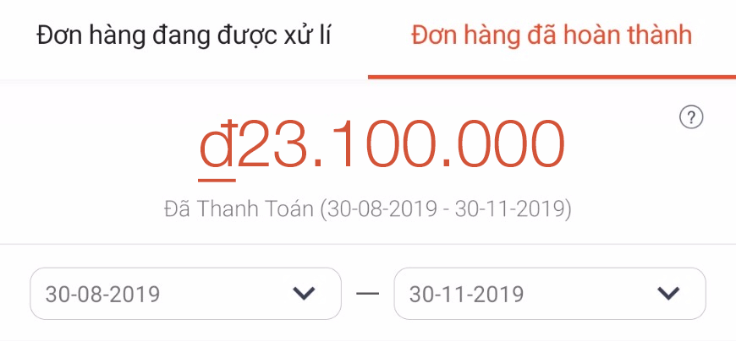
569088 51966
III.TỔNG KẾT
Sau 3 tháng hoạt động
23/63
Góp phần thay đổi thói quen sử dụng nhựa một lần bằng các mặt hàng xanh
Phủ sóng 23 tỉnh thành
LIKE PAGE: 3,589
TOTAL REACH: 569,088
TOTAL ENGAGEMENT: 51,966
Thu về 23.100.000 VNĐ trên Shopee
Đạt được kết quá khá ấn tượng trên Facebook

Slide 31

THANKS FOR WATCHING

